Slide 1
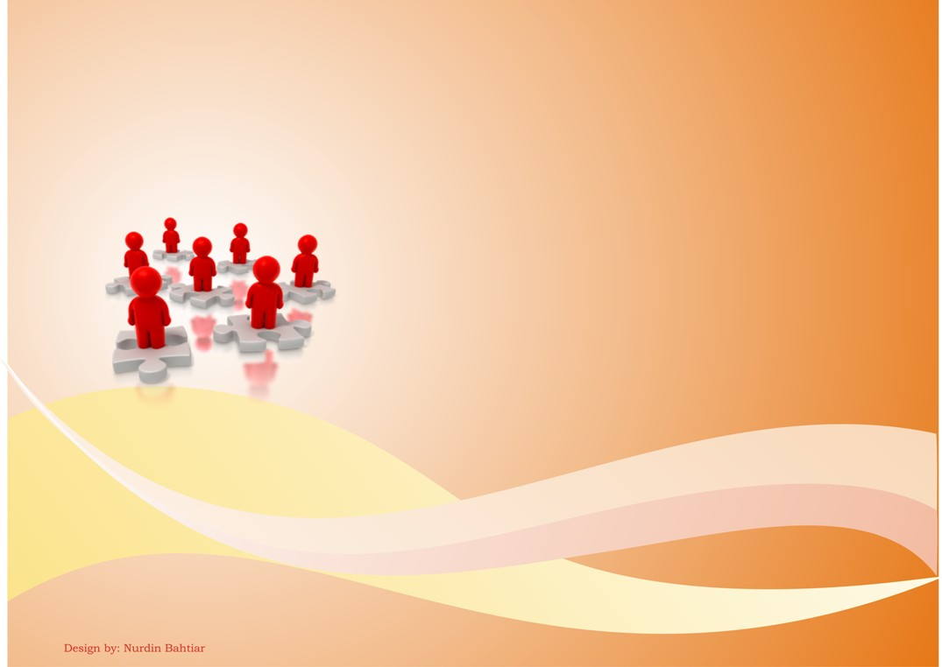
Struktur Diskrit
Argumen Pencacahan
Nurdin Bahtiar, MT

Slide 2

Bahan Kuliah
7.1. The Principle of Inclusion-Exclusion
7.2. Latihan

Slide 3
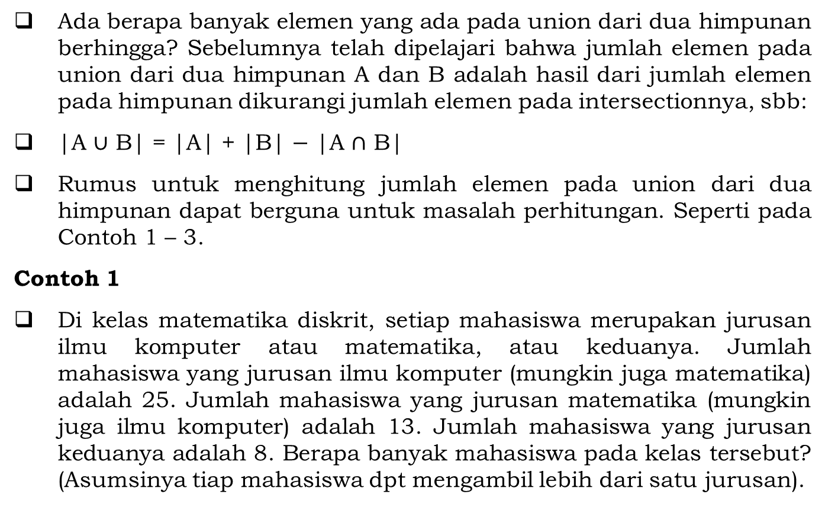
7.1. The Principle of Inclusion-Exclusion
Ada berapa banyak elemen yang ada pada union dari dua himpunan berhingga? Sebelumnya telah dipelajari bahwa jumlah elemen pada union dari dua himpunan A dan B adalah hasil dari jumlah elemen pada himpunan dikurangi jumlah elemen pada intersectionnya, sbb:
|A $∪$ B| = |A| + |B| $−$ |A $∩$ B|
Rumus untuk menghitung jumlah elemen pada union dari dua himpunan dapat berguna untuk masalah perhitungan. Seperti pada Contoh 1 – 3.
Contoh 1
Di kelas matematika diskrit, setiap mahasiswa merupakan jurusan ilmu komputer atau matematika, atau keduanya. Jumlah mahasiswa yang jurusan ilmu komputer (mungkin juga matematika) adalah 25. Jumlah mahasiswa yang jurusan matematika (mungkin juga ilmu komputer) adalah 13. Jumlah mahasiswa yang jurusan keduanya adalah 8. Berapa banyak mahasiswa pada kelas tersebut? (Asumsinya tiap mahasiswa dpt mengambil lebih dari satu jurusan).

Slide 4
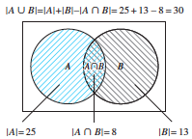
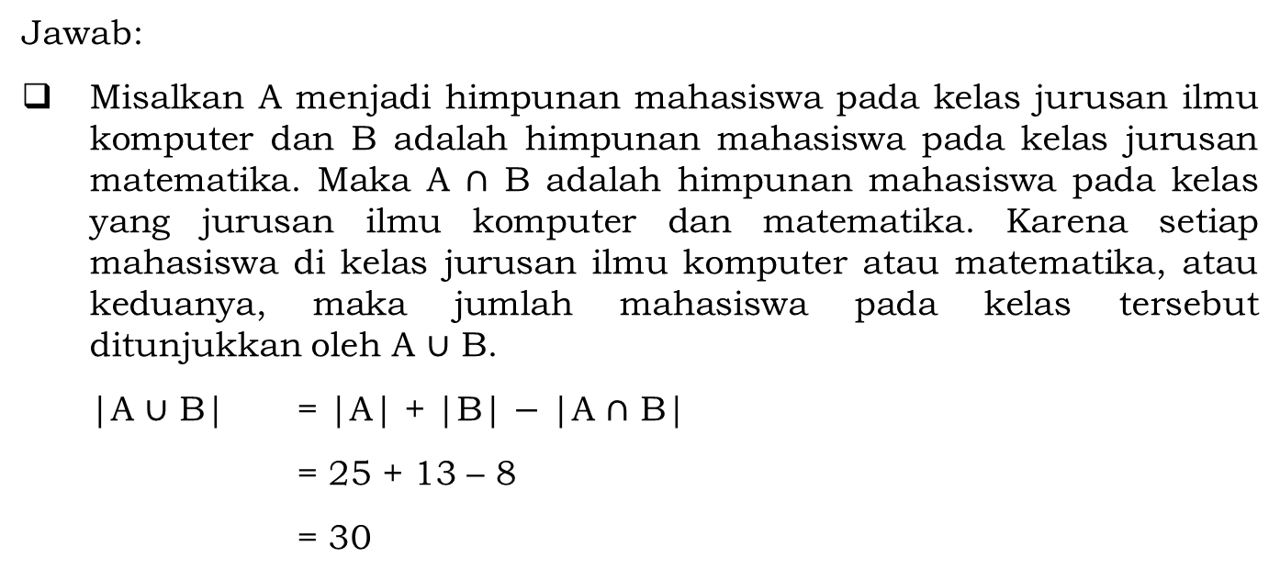
7.1. The Principle of Inclusion-Exclusion
Jawab:
Misalkan A menjadi himpunan mahasiswa pada kelas jurusan ilmu komputer dan B adalah himpunan mahasiswa pada kelas jurusan matematika. Maka A $∩$ B adalah himpunan mahasiswa pada kelas yang jurusan ilmu komputer dan matematika. Karena setiap mahasiswa di kelas jurusan ilmu komputer atau matematika, atau keduanya, maka jumlah mahasiswa pada kelas tersebut ditunjukkan oleh A $∪$ B.
|A $∪$ B| = |A| + |B| $−$ |A $∩$ B|
= 25 + 13 – 8
= 30

Slide 5
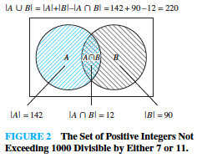
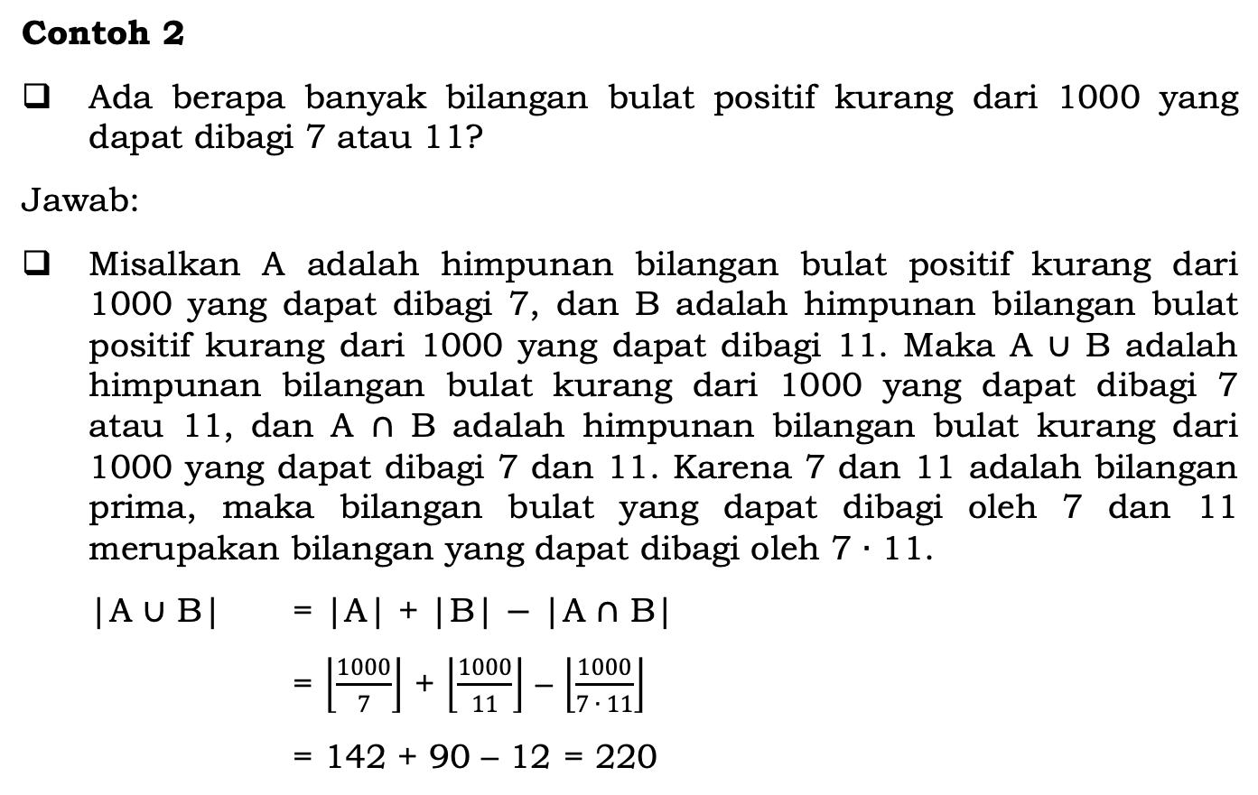
7.1. The Principle of Inclusion-Exclusion
Contoh 2
Ada berapa banyak bilangan bulat positif kurang dari 1000 yang dapat dibagi 7 atau 11?
Jawab:
Misalkan A adalah himpunan bilangan bulat positif kurang dari 1000 yang dapat dibagi 7, dan B adalah himpunan bilangan bulat positif kurang dari 1000 yang dapat dibagi 11. Maka A $∪$ B adalah himpunan bilangan bulat kurang dari 1000 yang dapat dibagi 7 atau 11, dan A $∩$ B adalah himpunan bilangan bulat kurang dari 1000 yang dapat dibagi 7 dan 11. Karena 7 dan 11 adalah bilangan prima, maka bilangan bulat yang dapat dibagi oleh 7 dan 11 merupakan bilangan yang dapat dibagi oleh 7 $∙$ 11.
|A $∪$ B| = |A| + |B| $−$ |A $∩$ B|
= $\left\lfloor \frac{1000}{7}\right\rfloor$ + $\left\lfloor \frac{1000}{11}\right\rfloor$ – $\left\lfloor \frac{1000}{7 ∙ 11}\right\rfloor$
= 142 + 90 – 12 = 220

Slide 6
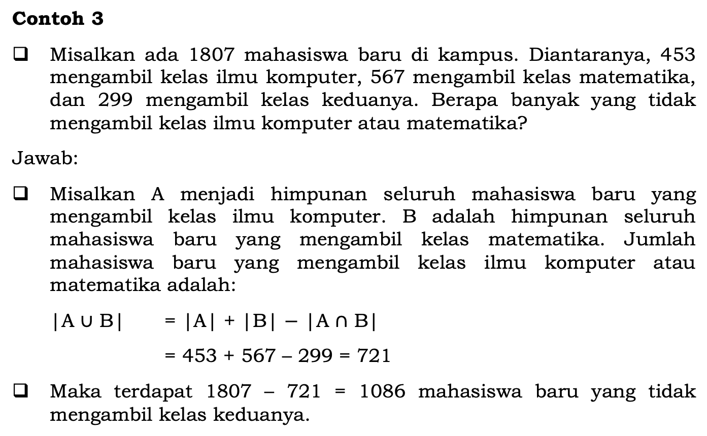
7.1. The Principle of Inclusion-Exclusion
Contoh 3
Misalkan ada 1807 mahasiswa baru di kampus. Diantaranya, 453 mengambil kelas ilmu komputer, 567 mengambil kelas matematika, dan 299 mengambil kelas keduanya. Berapa banyak yang tidak mengambil kelas ilmu komputer atau matematika?
Jawab:
Misalkan A menjadi himpunan seluruh mahasiswa baru yang mengambil kelas ilmu komputer. B adalah himpunan seluruh mahasiswa baru yang mengambil kelas matematika. Jumlah mahasiswa baru yang mengambil kelas ilmu komputer atau matematika adalah:
|A $∪$ B| = |A| + |B| $−$ |A $∩$ B|
= 453 + 567 – 299 = 721
Maka terdapat 1807 – 721 = 1086 mahasiswa baru yang tidak mengambil kelas keduanya.

Slide 7
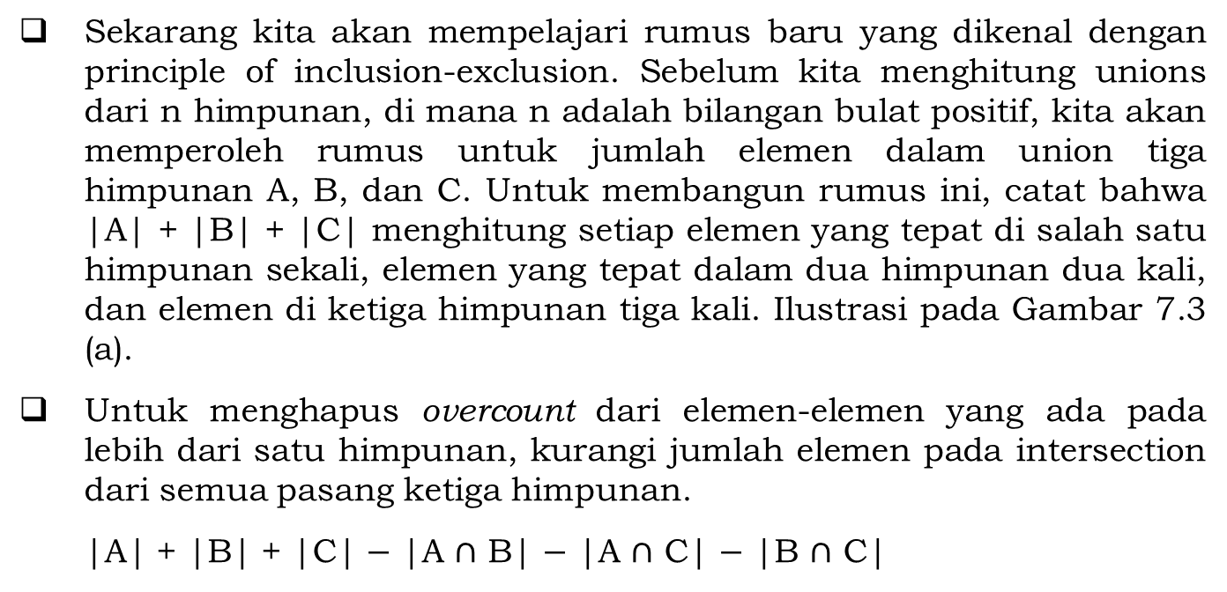
7.1. The Principle of Inclusion-Exclusion
Sekarang kita akan mempelajari rumus baru yang dikenal dengan principle of inclusion-exclusion. Sebelum kita menghitung unions dari n himpunan, di mana n adalah bilangan bulat positif, kita akan memperoleh rumus untuk jumlah elemen dalam union tiga himpunan A, B, dan C. Untuk membangun rumus ini, catat bahwa |A| + |B| + |C| menghitung setiap elemen yang tepat di salah satu himpunan sekali, elemen yang tepat dalam dua himpunan dua kali, dan elemen di ketiga himpunan tiga kali. Ilustrasi pada Gambar 7.3 (a).
Untuk menghapus overcount dari elemen-elemen yang ada pada lebih dari satu himpunan, kurangi jumlah elemen pada intersection dari semua pasang ketiga himpunan.
|A| + |B| + |C| $−$ |A $∩$ B| $−$ |A $∩$ C| $−$ |B $∩$ C|

Slide 8
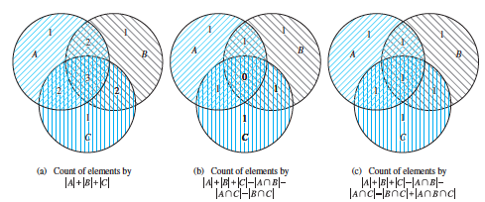
7.1. The Principle of Inclusion-Exclusion
Ekspresi ini masih menghitung elemen yang berada di salah satu himpunan. Elemen yang berada di tepat dua himpunan juga dihitung tepat satu kali, karena elemen ini akan berada di salah satu dari tiga intersection himpunan yang diambil dua sekaligus. Namun, elemen-elemen yang berada di ketiga himpunan akan dihitung nol kali dengan ekspresi ini, karena mereka berada di ketiga intersection himpunan yang diambil dua sekaligus. Ilustrasi pada Gambar 7.3 (b).
Gambar 7.3 Menghitung jumlah elemen yang berada dalam gabungan tiga himpunan

Slide 9
7.1. The Principle of Inclusion-Exclusion
Untuk memperbaiki undercount ini, tambahkan jumlah elemen di intersection dari ketiga himpunan. Ekspresi akhir ini menghitung setiap elemen sekali, baik itu dalam satu, dua, atau ketiga himpunan. Jadi,
|A ∪ B ∪ C| = |A|+|B|+|C|−|A ∩ B|−|A ∩ C|−|B ∩ C|+|A ∩ B ∩ C|
Rumus ini diilustrasikan pada Gambar 7.3 (c).

Slide 10
7.1. The Principle of Inclusion-Exclusion
Contoh 4
Terdapat 1232 mahasiswa mengambil kelas bahasa Spanyol, 879 mahasiswa mengambil kelas bahasa Prancis, dan 114 mahasiswa mengambil kelas bahasa Rusia. Kemudian, 103 mahasiswa mengambil kelas bahasa Spanyol dan Prancis, 23 mahasiswa mengambil kelas bahasa Spanyol dan Rusia, serta 14 mahasiswa mengambil kelas bahasa Prancis dan Rusia. Jika 2092 mahasiswa telah mengambil setidaknya satu dari kelas bahasa Spanyol, Prancis, dan Rusia, maka berapa banyak mahasiswa yang sudah mengambil kelas bahasa ketiganya?
Jawab:
Misalkan S adalah himpunan mahasiswa yang mengambil kelas bahasa Spanyol. F adalah himpunan mahasiswa yang mengambil kelas bahasa Prancis, dan R adalah himpunan mahasiswa yang mengambil kelas bahasa Rusia.

Slide 11
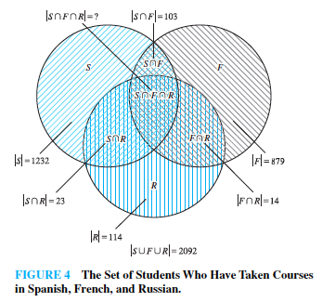
7.1. The Principle of Inclusion-Exclusion
Maka:
|S| = 1232, |F| = 879, |R| = 114,
|S ∩ F| = 103,
|S ∩ R| = 23,
|F ∩ R| = 14, dan
|S ∪ F ∪ R| = 2092
|S ∪ F ∪ R| = |S| + |F| + |R| − |S ∩ F|
− |S ∩ R| − |F ∩ R| + |S ∩ F ∩ R|
2092 = 1232 + 879 + 114 – 103 – 23 – 14 + |S ∩ F ∩ R|
|S ∩ F ∩ R| = 2092 – 1232 – 879 – 114 + 103 + 23 + 14
= 7

Slide 12
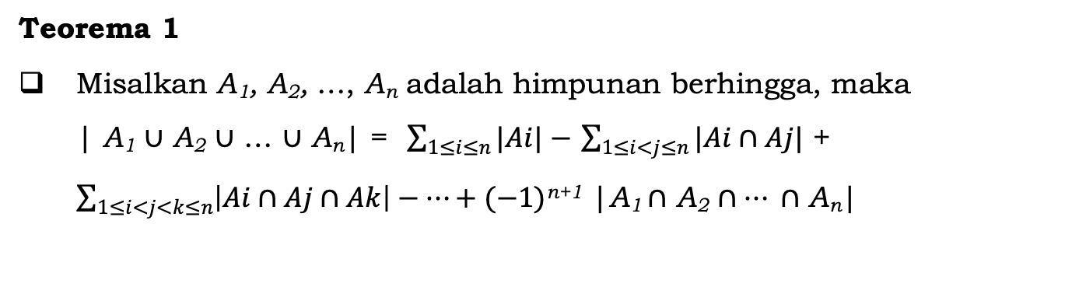
7.1. The Principle of Inclusion-Exclusion
Teorema 1
Misalkan A₁, A₂, …, A_{n} adalah himpunan berhingga, maka
| A₁ $∪$ A₂ $∪$ … $∪$ A_{n}| = $\sum_{1≤i≤n}{|Ai|}−$ $\sum_{1≤i<j≤n}{|Ai∩Aj|}$ +
$\sum_{1≤i<j<k≤n}{\left|Ai∩Aj∩Ak\right|}−…+(−1)$^{n+1} |A₁ $∩$ A₂ $∩… ∩$ A_{n}|

Slide 13
7.1. The Principle of Inclusion-Exclusion
Contoh 5
Berikan rumus untuk jumlah elemen dalam union empat himpunan.
Jawab:
Prinsip inklusi-eksklusi menunjukkan bahwa
|A₁ ∪ A₂ ∪ A₃ ∪ A₄| = |A₁| + |A₂| + |A₃| + |A₄|
− |A₁ ∩ A₂| − |A₁ ∩ A₃| − |A₁ ∩ A₄| − |A₂ ∩ A₃| − |A₂ ∩ A₄|
− |A₃ ∩ A₄| + |A₁ ∩ A₂ ∩ A₃| + |A₁ ∩ A₂ ∩ A₄| + |A₁ ∩ A₃ ∩ A₄|
+ |A₂ ∩ A₃ ∩ A₄| − |A₁ ∩ A₂ ∩ A₃ ∩ A₄|.
Perhatikan bahwa rumus ini mengandung 15 term yang berbeda, satu untuk setiap subset nonempty dari {A₁, A₂, A₃, A₄}.

Slide 14
7.2 Latihan
7.1 Berapa banyak jumlah elemen yang ada dalam A₁ ∪ A₂ jika terdapat 12 elemen dalam A₁, 18 elemen dalam A₂, dan
a) A₁ ∩ A₂ = ∅ ?
b) |A₁ ∩ A₂ |= 1 ?
c) |A₁ ∩ A₂ |= 6 ?
d) A₁ ⊆ A₂ ?
Jawab:
Pada semua kasus, digunakan: |A₁ ∪ A₂ |= |A₁|+ |A₂| − |A₁ ∩ A₂|
= 12 + 18 − |A₁ ∩ A₂|
= 30 − |A₁ ∩ A₂|
a. Karena |A₁ ∩ A₂| = 0, maka |A₁ ∪ A₂ |= 30 – 0 = 30.
b. Karena |A₁ ∩ A₂| = 1, maka |A₁ ∪ A₂ |= 30 – 1 = 29.
c. Karena |A₁ ∩ A₂| = 6, maka |A₁ ∪ A₂ |= 30 – 6 = 24.
d. Jika A₁ ⊆ A₂, maka A₁ ∩ A₂ = A₁, sehingga |A₁ ∩ A₂| = |A₁|= 12.
Maka |A₁ ∪ A₂ |= 30 – 12 = 18.

Slide 15
7.2 Latihan
7.2 Suatu survey rumah tangga di US mengatakan bahwa 96% memiliki minimum 1 TV, 98% memiliki layanan telepon, dan 95% memiliki layanan telepon dan minimum 1 TV. Berapa % dari rumah tangga di US yang tidak memiliki keduanya?
Jawab:
Diumpamakan jumlah populasi adalah 100. Misalkan V adalah rumah tangga yang memiliki minimum 1 TV, P adalah rumah tangga yang memiliki layanan telepon.
Maka: |V |= 96, |P |= 98, dan |V ∩ P |= 95.
Sehingga |V ∪ P |= |V | + |P | – |V ∩ P | = 96 + 98 – 95 = 99.
Jadi, hanya 1 dari 100 (atau 1%) dari rumah tangga yang tidak memiliki keduanya.

Slide 16
7.2 Latihan
7.3 Berapakah jumlah elemen dalam A₁ ∪ A₂ ∪ A₃ jika di sana terdapat 100 elemen dalam setiap himpunan dan
Semua himpunan tidak memiliki irisan (disjoint)
Terdapat 50 elemen dalam irisan setiap dua himpunan dan 0 elemen dalam irisan tiga himpunan
Terdapat 50 elemen dalam irisan setiap dua himpunan dan 25 elemen dalam irisan tiga himpunan
Ketiga himpunan sama
Jawab:
Pada semua kasus, digunakan :
|A₁ ∪ A₂ ∪ A₃ |= |A₁|+|A₂|+|A₃| − |A₁ ∩ A₂| − |A₁ ∩ A₃| − |A₂ ∩ A₃| +
|A₁ ∩ A₂ ∩ A₃|
Karena ketiga himpunan tidak memiliki irisan, maka kardinalitas dari union ketiga himpunan adalah 300.
|A₁ ∪ A₂ ∪ A₃ | = 100 + 100 + 100 – 50 – 50 – 50 + 0 = 150.
|A1 ∪ A₂ ∪ A₃ | = 100 + 100 + 100 – 50 – 50 – 50 + 25 = 175.
|A₁ ∪ A₂ ∪ A₃ | = 100 + 100 + 100 – 100 – 100 – 100 + 100 = 100.

Slide 17
End of File

